Slide 1
职业健康检查个人报告及总结报告解析
博富特咨询
全面
专业
实用

Slide 2
关于博富特
博富特培训已拥有专业且强大的培训师团队-旗下培训师都拥有丰富的国际大公司生产一线及管理岗位工作经验，接受过系统的培训师培训、训练及能力评估，能够开发并讲授从高层管理到基层安全技术、技能培训等一系列课程。
我们致力于为客户提供高品质且实用性强的培训服务，为企业提供有效且针对性强的定制性培训服务，满足不同行业、不同人群的培训需求。
博富特认为：一个好的培训课程起始于一个好的设计,课程设计注重培训目的、培训对象、逻辑关系、各章节具体产出和培训方法应用等关键问题。

Slide 3
目录
01
职业健康监护基本概念
02
职业健康检查流程及注意事项
03
劳动者个人职业健康检查报告
04
用人单位职业健康检查总结报告

Slide 4
1、职业健康监护基本概念
什么是职业健康监护？
以预防为目的，根据劳动者的职业接触史，通过定期或不定期的医学健康检查和健康相关资料的收集，连续性地监测劳动者的健康状况，分析劳动者健康变化与所接触的职业病危害因素的关系，并及时地将健康检查和资料分析结果报告给用人单位和劳动者本人，以便及时采取干预措施，保护劳动者健康。

Slide 5
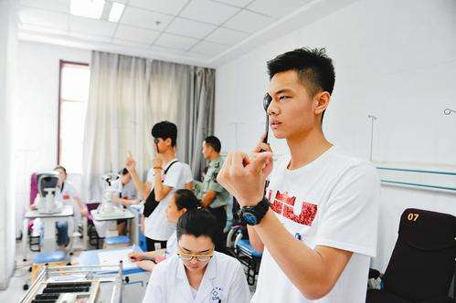
职业健康监护主要包括职业健康检查、离岗后健康检查、应急健康检查和职业健康监护档案管理等内容。
职业健康检查
上岗前职业健康检查
在岗期间职业健康检查
离岗时职业健康检查

Slide 6
职业健康监护目的
1、早期发现职业病、职业健康损害和职业禁忌证。
2、跟踪观察职业病及职业健康损害的发生、发展规律及分布情况。
3、评价职业健康损害与作业环境中职业病危害因素的关系及危害程度。
4、识别新的职业病危害因素和高危人群。

Slide 7
5、进行目标干预，包括改善作业环境条件，改革生产工艺，采用有效的防护设施和个人防护用品，对职业病患者及疑似职业病和有职业禁忌人员的处理与安置等。
6、评价预防和干预措施的效果。
7、为制定或修订卫生政策和职业病防治对策服务。

Slide 8
职业健康监护的目标疾病
根据劳动者所接触（或拟从事接触）的职业病危害因素的种类和所从事的工作性质，规定监护的目标疾病。
职业病
职业禁忌证（对患有致劳动能力永久丧失的疾病不列为职业禁忌证）

Slide 9
职业健康监护人群
1、接触需要开展强制性健康监护的职业病危害因素的人群，都应接受职业健康监护。
2、在岗期间定期健康检查为推荐性的职业病危害因素，原则上可根据用人单位的安排接受健康监护。
3、虽不是直接从事接触需要开展职业健康监护的职业病危害因素的作业，但在工作环境中受到与直接接触人员同样的或几乎同样的接触，应视同职业性接触，需和直接接触人员一样接受健康监护。

Slide 10
4、根据不同职业病危害因素暴露和发病的特点及剂量-效应关系，主要根据工作场所有害因素的浓度或强度以及个体累计暴露的时间长度和工种，确定需要开展健康监护的人群；可参考工作场所职业病危害作业分级（参见 GBZ/T 229）等标准。
5、离岗后健康检查的时间，主要根据有害因素致病的流行病学及临床特点、劳动者从事该作业的时间长短、工作场所有害因素的浓度等因素综合考虑确定。

Slide 11
上岗前检查
上岗前健康检查的主要目的是发现有无职业禁忌证，建立接触职业病危害因素人员的基础健康档案。上岗前健康检查均为强制性职业健康检查，应在开始从事有害作业前完成。
下列人员应进行上岗前健康检查：
1、拟从事接触职业病危害因素作业的新录用人员，包括转岗到该种作业岗位的人员（包括复岗人员）；
2、拟从事有特殊健康要求作业的人员，如高处作业、电工作业、职业机动车驾驶作业等。

Slide 12
在岗期间定期健康检查
定期健康检查的目的主要是早期发现职业病患者或疑似职业病患者或劳动者的其他健康异常改变；
及时发现有职业禁忌证的劳动者；
通过动态观察劳动者群体健康变化，评价工作场所职业病危害因素的控制效果。
定期健康检查的周期根据不同职业病危害因素的性质、工作场所有害因素的浓度或强度、目标疾病的潜伏期和防护措施等因素决定。

Slide 13
离岗时健康检查
劳动者在准备调离或脱离所从事的职业病危害的作业或岗位前，应进行离岗时健康检查；主要目的是确定其在停止接触职业病危害因素时的健康状况。
如最后一次在岗期间的健康检查是在离岗前的90日内，可视为离岗时检查。

Slide 14
职业健康体检复查
卫生部令第5号《职业健康监护管理办法》
第八条 用人单位应当组织接触职业病危害因素的劳动者进行定期职业健康检查。发现职业禁忌或者有与所从事职业相关的健康损害的劳动者，应及时调离原工作岗位，并妥善安置。对需要复查和医学观察的劳动者，应当按照体检机构要求的时间，安排其复查和医学观察。
第十五条发现健康损害或者需要复查的，体检机构除及时通知用人单位外，还应当及时告知劳动者本人。

Slide 15
疑似职业病
劳动者所患疾病或健康损害表现与其接触的职业病危害的关系不能排除，需要作进一步的检查、医学观察或诊断性治疗以明确诊断。
实践中，对有些职业病作出诊断，需要较长的诊断观察时间，在医疗卫生机构没有最后确诊前，疑诊为职业病。

Slide 16
职业禁忌证
劳动者从事特定职业或者接触特定职业病危害因素时，比一般职业人群更易于遭受职业病危害和罹患职业病或者可能导致原有自身疾病病情加重，或者在作业过程中诱发可能导致对他人生命健康构成危险的疾病的个人特殊生理或病理状态。

Slide 17
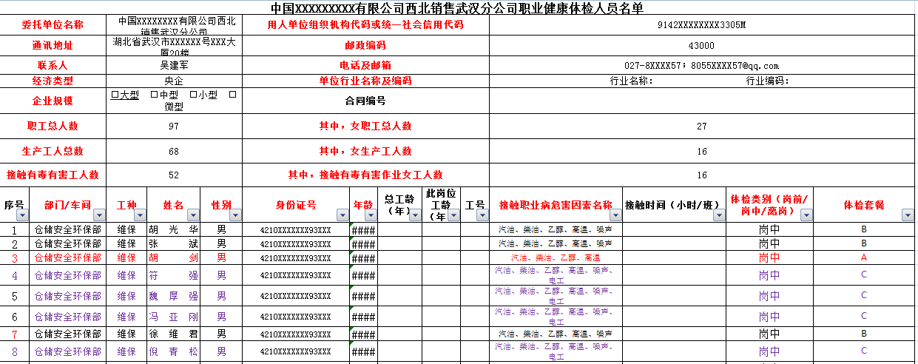
2、体检流程及注意事项
体检流程：
企业委托（报告告知）
确认基本情况：企业性质、规模、生产流程、职业病危害因素分布及检测情况、人员分布、人员职业病危害接触分布、应检人数、体检时间、地点等
体检项目确定

Slide 18
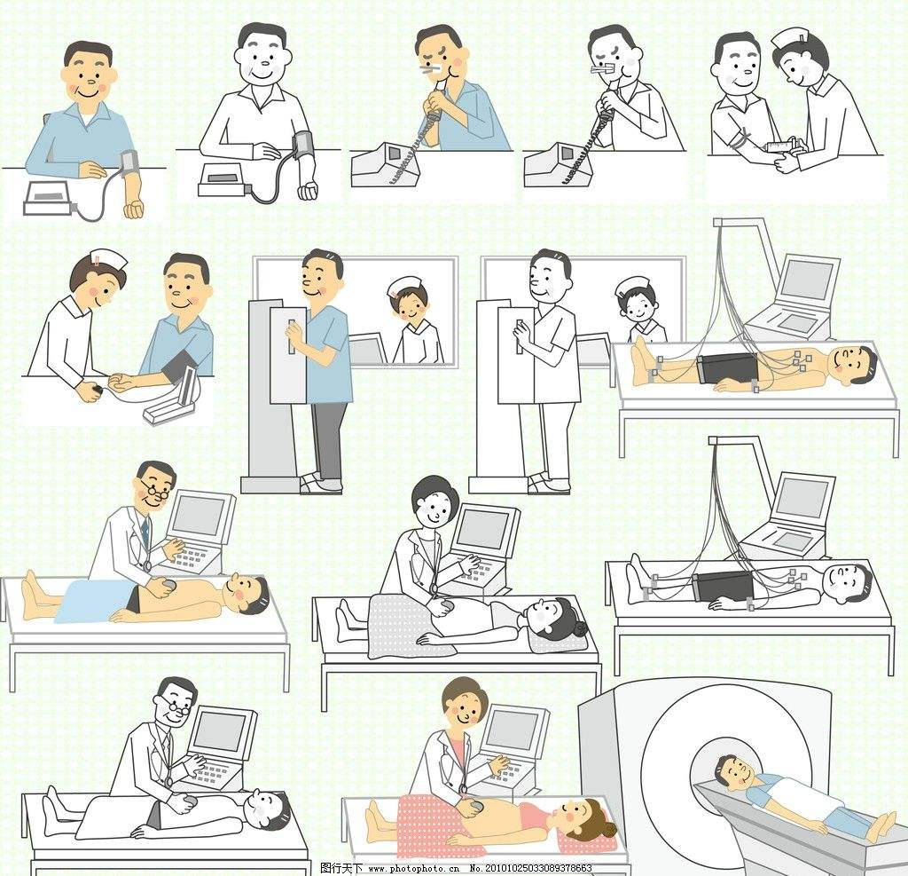
职业健康检查项目
根据《GBZ 188-2014职业健康监护技术规范》，结合具体的危害因素选择相关检查项目。
1、一般医学生理指标的检测
2、内外皮肤科常规检查
3、神经系统常规检查
4、其他专科的常规检查
5、实验室常规检查
6、特殊检查
乙肝检查不作为常规检查！！！

Slide 19
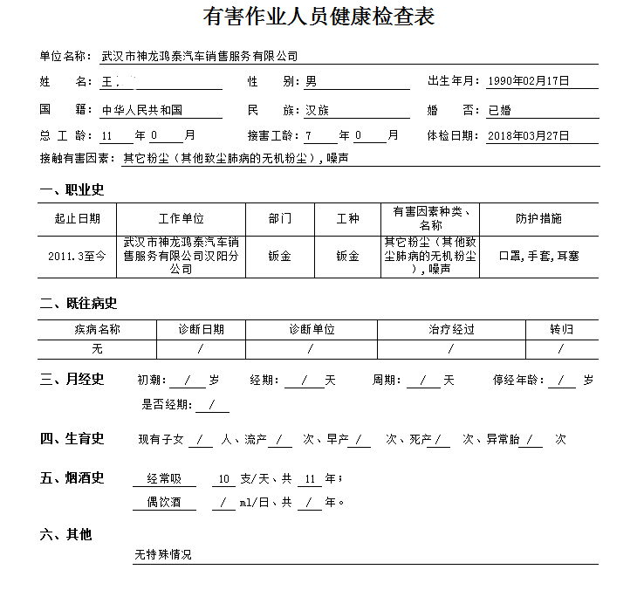
职业性问诊应该包括：
个人基本资料
职业史：既往职业史
急慢性病史
职业病史
月经及生育史
吸烟、饮酒史、家族史
症状问诊

Slide 20
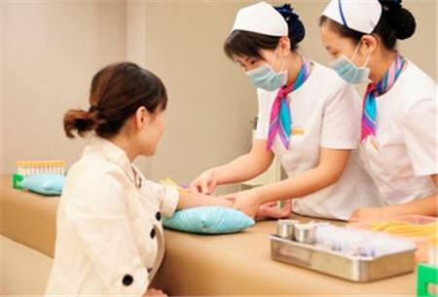
职业健康检查注意事项
进行职业健康检查人员体检前日开始请充分休息，清淡饮食，避免熬夜、剧烈运动和情绪激动，保持安静状态。
为了方便、高效的体检，请注意着装：女性避免穿连衣裙、连体塑身衣及连裤袜，高帮鞋。
月经期间不宜做妇科、尿液检查；
孕妇不宜做X线摄片检查。

Slide 21
体检当日注意以下几种情况：
血液采集：采血前需保持空腹八小时以上；采血后请用棉签按压5分钟，以免针眼出血。采血棉签用后请丢入黄色医用垃圾桶内。
听力检查：检查前脱离噪声工作环境24小时，在此期间避免使用耳机，排队候诊时应配合医护人员调查听力损伤既往史。
心电图检查：排队候诊时做好准备工作，暴露双手腕、胸部及右脚踝。
B超、彩超检查：检查肝、胆之前必需保持空腹八小时以上； 排队候诊时请做好准备工作，充分暴露检查部位。
X线摄片检查：请穿棉制衣服，勿佩戴项链、胸花等饰品。
职业/健康检查表上所写项目必须全部检查完，结束后检查表请放到统一回收地方(即发表处)。

Slide 22
现场职业健康检查
用人单位做好人员登记，核实员工身份。
组织人员在现场维持秩序，避免出现混乱或产生过大噪声影响医务人员工作。
衔接好各生产部门的安排，根据现场实际情况灵活安排，提高效率。
提供适合体检的场所和设备，如：380V电源，眼科检查暗室，妇科检查室等。
现场加表人员需要重新核实危害因素。
相关危害因素的关键检查不能弃检。
女职工孕期及职工备孕期： 根据个人提出申请主动弃检X线摄片，但因涉及到关键项目，建议其择期完善。

Slide 23
3、劳动者个人职业健康检查报告
职业健康检查个体结论包括：
对每个受检对象的体检表，应由主检医师审阅后填写体检结论并签名。体检发现有疑似职业病、职业禁忌证、需要复查者和有其他疾病的劳动者要出具体检结论报告，包括受检者姓名、性别、接触有害因素名称、检查异常所见、本次体检结论和建议等。个体体检结论报告应一式两份，一份给劳动者或受检者指定的人员，一份给用人单位。
职业禁忌证
4
目前未见异常
1
2
复查
疑似职业病
其他疾病或异常
5
3

Slide 24
5种结论释义：
a）目前未见异常：本次职业健康检查各项检查指标均在正常范围内；
b）复查：检查时发现与目标疾病相关的单项或多项异常，需要复查确定者，应明确复查的内容和时间；
c）疑似职业病：检查发现疑似职业病或可能患有职业病，需要提交职业病诊断机构进一步明确诊断者；
d）职业禁忌证：检查发现有职业禁忌的患者，需写明具体疾病名称；
e）其他疾病或异常：除目标疾病之外的其他疾病或某些检查指标的异常。

Slide 25
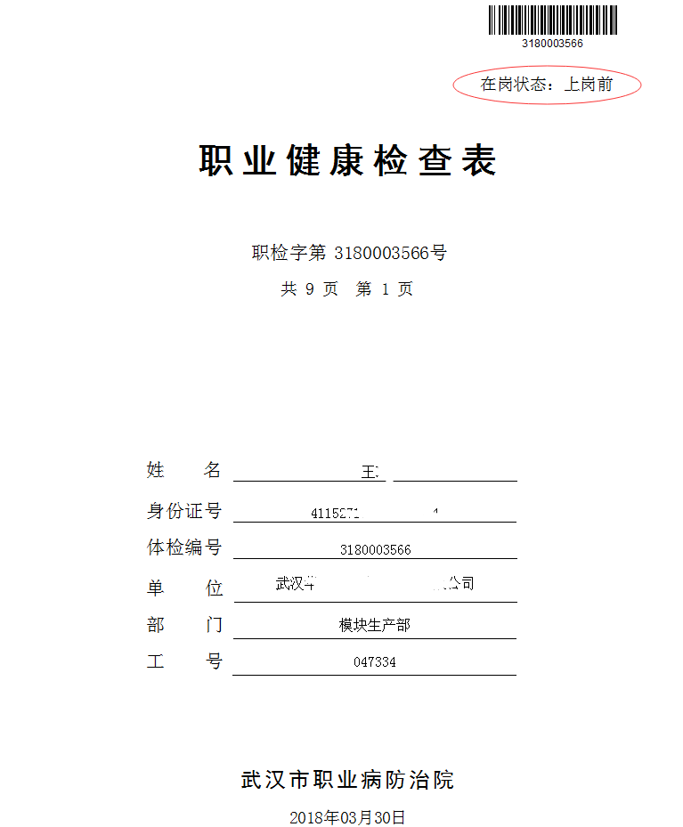
上岗前报告结论有3种：
职业禁忌证
其他疾病或异常
目前未见异常

Slide 26
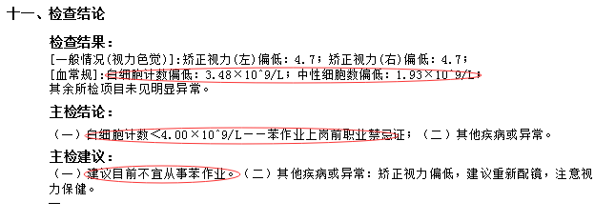
例如：苯作业上岗前职业禁忌证表述
上岗前职业禁忌证：
检查发现有职业禁忌证的劳动者。

Slide 27
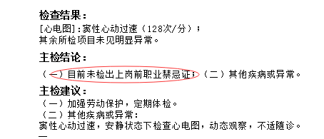
其他疾病或异常：
除目标疾病之外的其他疾病或者某项检查指标的异常。

Slide 28
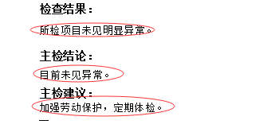
目前未见异常：
本次职业健康检查各项检查指标均在正常范围内。

Slide 29
在上岗前体检工作中经常遇到的一些问题及解决方案：
受检人对公司名称不确定，例如：总公司及分公司的区别，两个公司名字相近；
受检人对自己将从事的岗位所接触的危害因素不清楚；
受检人不清楚自己的体检类别；
受检人为了上岗而找他人替检。

Slide 30
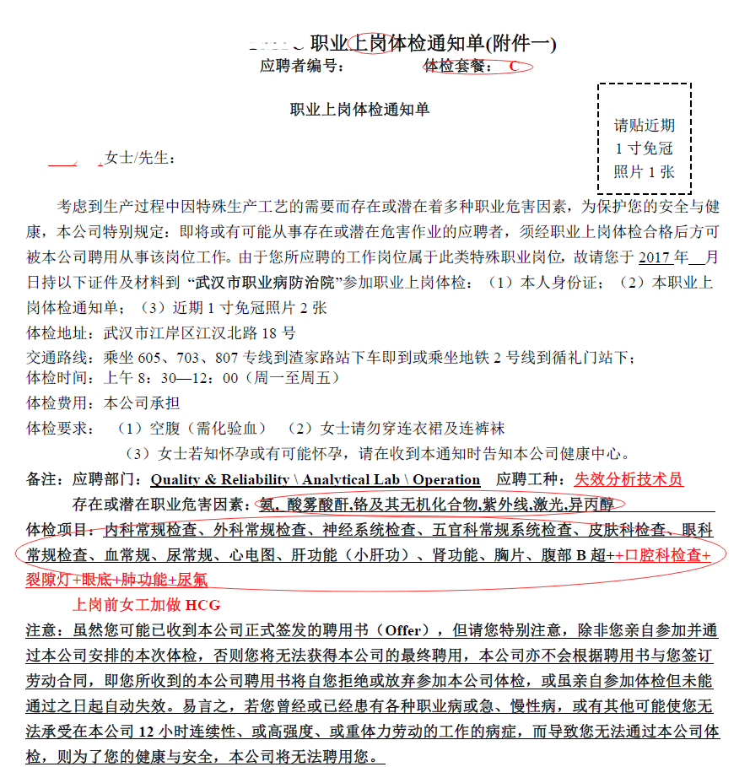
解决方案：
受检者手持通知单；
用人单位发送的邮件或短信

Slide 31
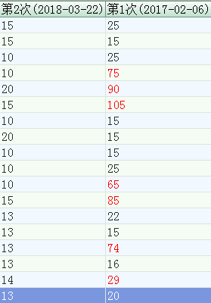
复查 第一次检查
案例：
钟某，男，25岁，2017年3月6日来我院进行纯音听阈检查，检查结论为双耳高频平均听阈≥40dB，3月12日来院复查后听力正常。

Slide 32
第三次检查 第二次检查 第一次检查
由于复查结果与初查结果相差甚远，我院于3月16日通知其再来复查一次，在检查过程中严格把控身份信息核对，以及医生全程监督。结果出乎意料，在仔细询问受检者后，得知其第二次检查时请他人代替完成体检。

Slide 33
在岗期间报告结论有5种：
疑似职业病
职业禁忌证
复查
其他疾病或异常
目前未见异常

Slide 34
例如：噪声作业在岗期间初检后复查结论
疑似职业病：
检查发现疑似职业病或可能患有职业病，需要提交职业病诊断机构进一步明确诊断者。

Slide 35
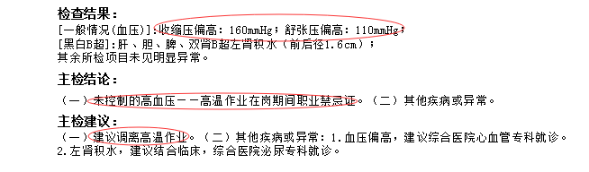
例如：高温作业在岗期间检查结论
在岗期间职业禁忌证：
检查发现有职业禁忌证的患者。
复查后确定！

Slide 36
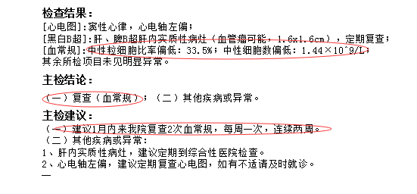
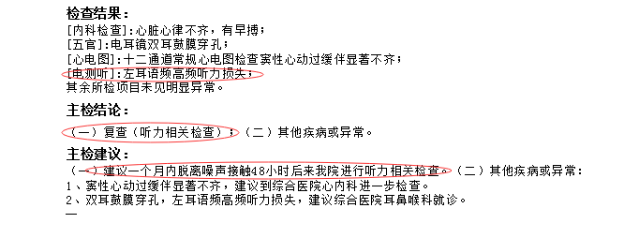
例如：苯作业在岗期间检查结论
复查：
检查时发现与目标疾病相关的单项或多项异常，需要复查确定者，应明确复查的内容和时间。
例如：噪声作业在岗期间检查结论

Slide 37
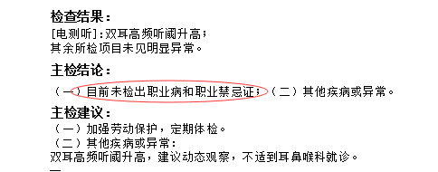
其他疾病或异常：除目标疾病之外的其他疾病或者某项检查指标的异常。

Slide 38
目前未见异常：
本次职业健康检查各项检查指标均在正常范围内。

Slide 39
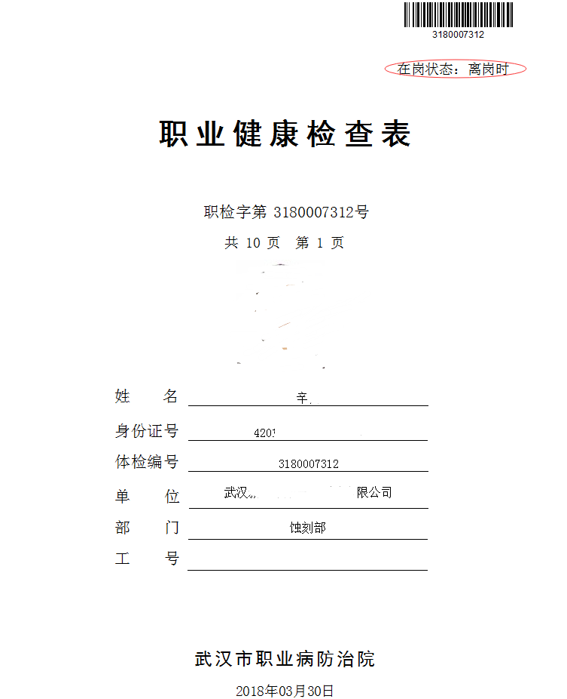
离岗时报告结论有4种：
疑似职业病
复查
其他疾病或异常
目前未见异常

Slide 40
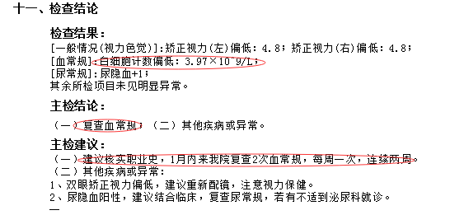
离岗时复查：
检查时发现与目标疾病相关的单项或多项异常，需要复查确定者，应明确复查的内容和时间。

Slide 41
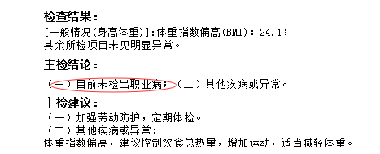
其他疾病或异常：
除目标疾病之外的其他疾病或者某项检查指标的异常。

Slide 42
目前未见异常：
本次职业健康检查各项检查指标均在正常范围内。

Slide 43
重大阳性指标
案例：胡某，男，23岁，2018年3月1日血常规检查示：血小板计数偏高：1354×10^9/L；血小板压积偏高：0.899%。
我院当天立即通知其到综合医院复查。第二天电话随访，胡某于武汉市四医院确诊为原发性血小板增多症。

Slide 44
拿到体检报告，体检建议一定要重视
查看体检报告时，要注意看每一条结论后面相对应的健康建议和健康指导。健康体检报告通常不会直接作出疾病诊断，而是将体检所见各项异常汇总，并作出是否需要复查或进一步诊断的提示。

Slide 45
4、用人单位职业健康检查总结报告
体检总结报告是职业健康体检机构给委托单位（用人单位）的书面报告，是对本次体检的全面总结和一般分析。内容应包括：受检单位、职业健康检查种类、应检人数、受检人数、检查时间和地点，体检工作的实施情况，发现的疑似职业病、职业禁忌证和其他疾病的人数和汇总名单、处理建议等。

Slide 46
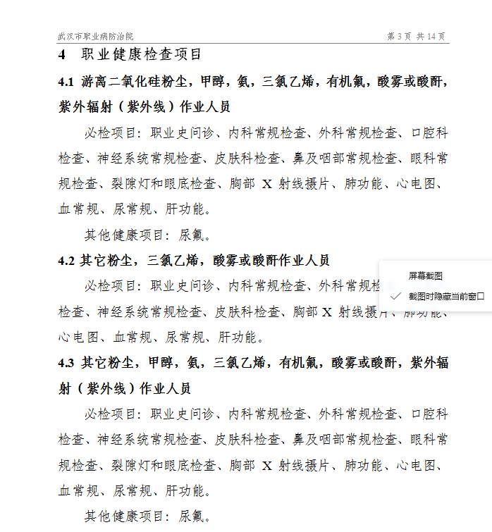
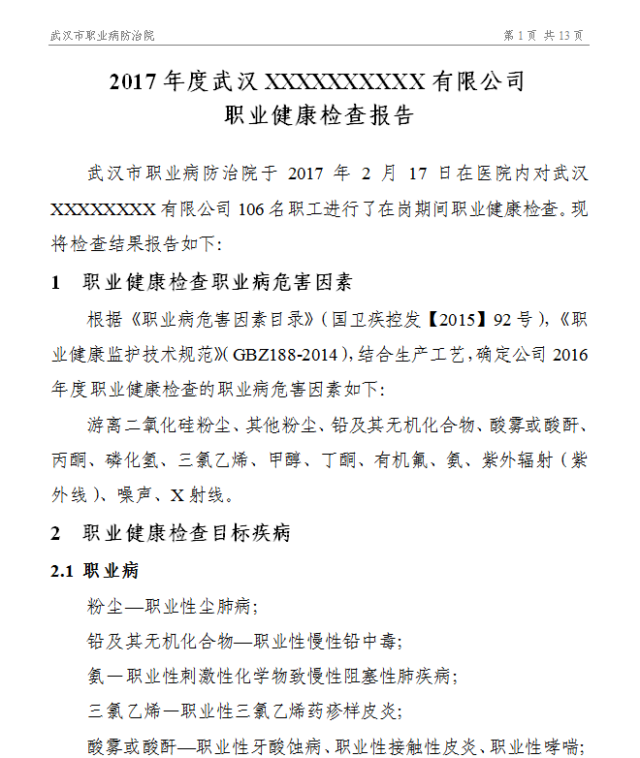
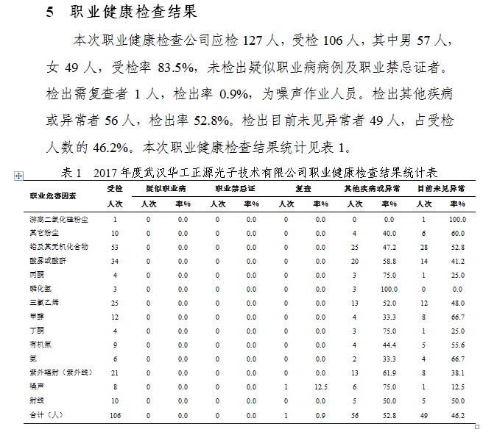
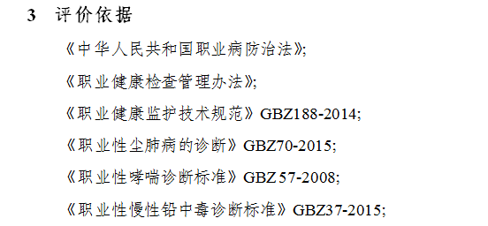
检查时间地点，职业病危害因素分布，评价依据等
体检项目的确定
目标疾病检查情况
XXX

Slide 47
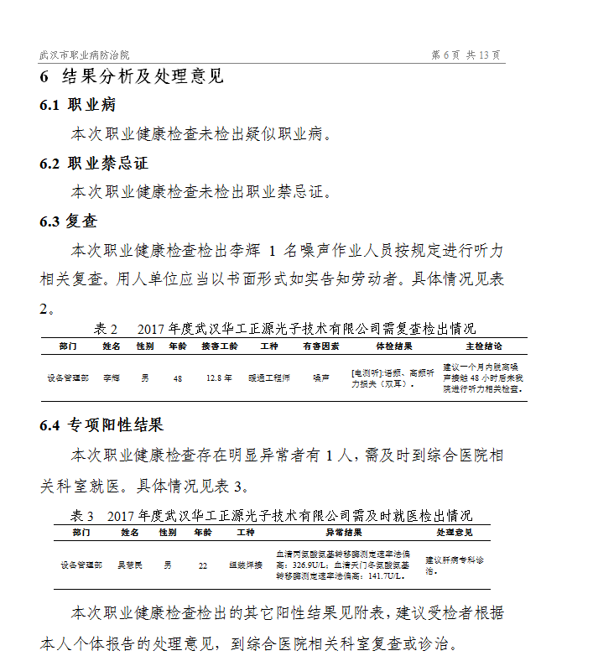
职业病专科建议
XXXXXXXXXXX
专科检查建议
XXXXXXXXXXX

Slide 48
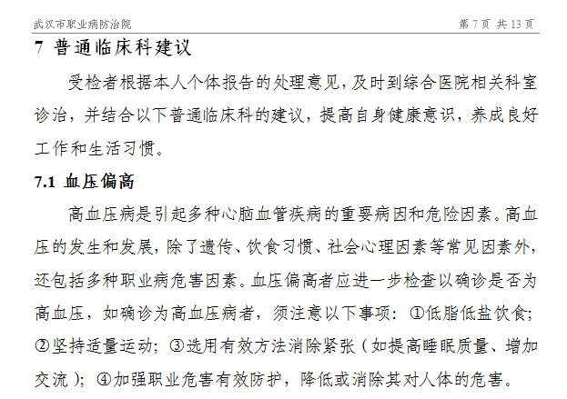
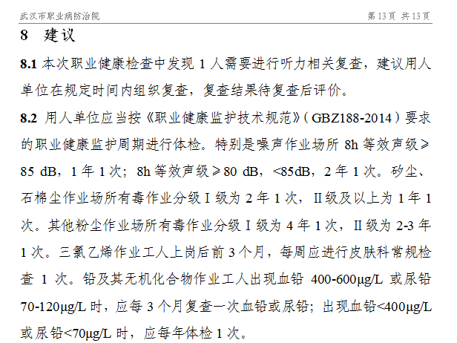
普通临床科建议：
3、专科疾病建议
1、疾病进一步检查建议
2、日常生活饮食建议

Slide 49
感谢聆听
资源整合，产品服务
↓↓↓
公司官网 | http://www.bofety.com/
如需进一步沟通
↓↓↓
联系我们 | 15250014332 / 0512-68637852
扫码关注我们
获取第一手安全资讯
微信公众号
抖音

